Slide 1

Занятие 4
Мои внутренние ресурсы

Slide 2
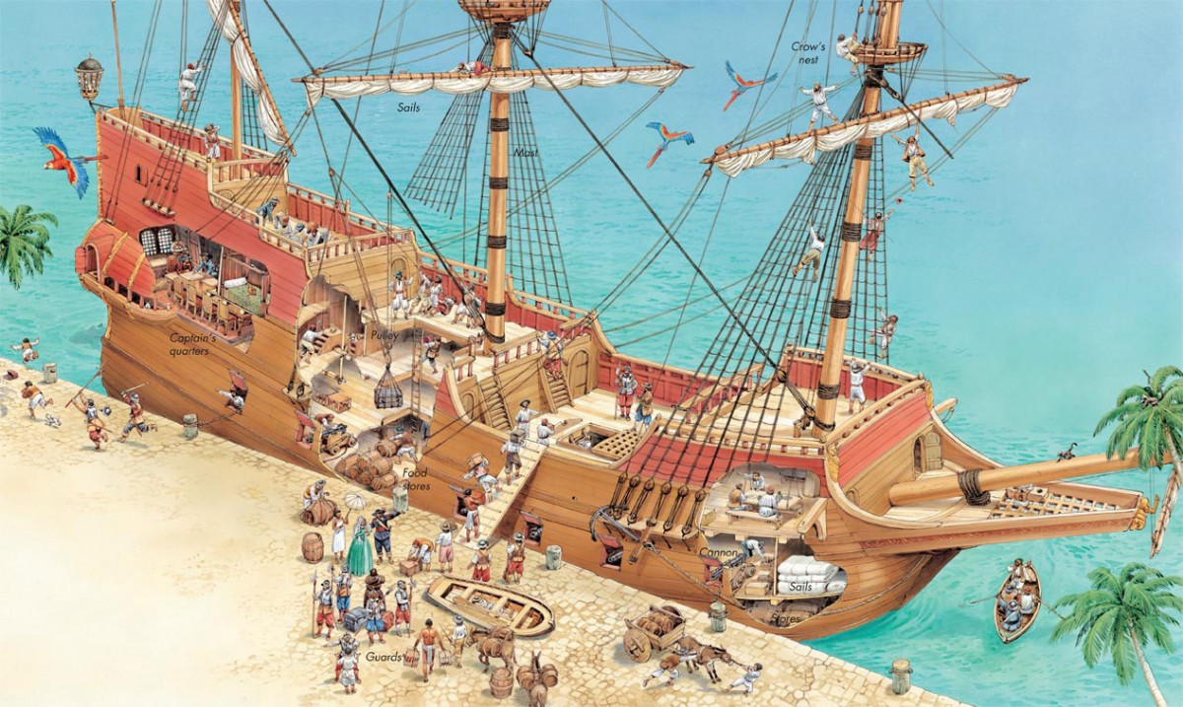
ДАЛЬНЕЕ ПЛАВАНИЕ
Брать в дорогу нужно самое необходимое, хотя могут быть и исключения. Можно грузить не только предметы, но и понятия (например, храбрость, удача и т. д.).
Чтобы на корабле все это не перепуталось, каждый участник может загрузить за один раз три предмета на одну букву. Повторять то, что уже было загружено, нельзя.
Первые слова назову я на букву К , как начинается моё имя
- Куртку, чтобы не было холодно
- Консервы – чтобы было, что кушать
Креативность – поможет мне мысли нестандартно в новой ситуации.
Продолжаем!

Slide 3
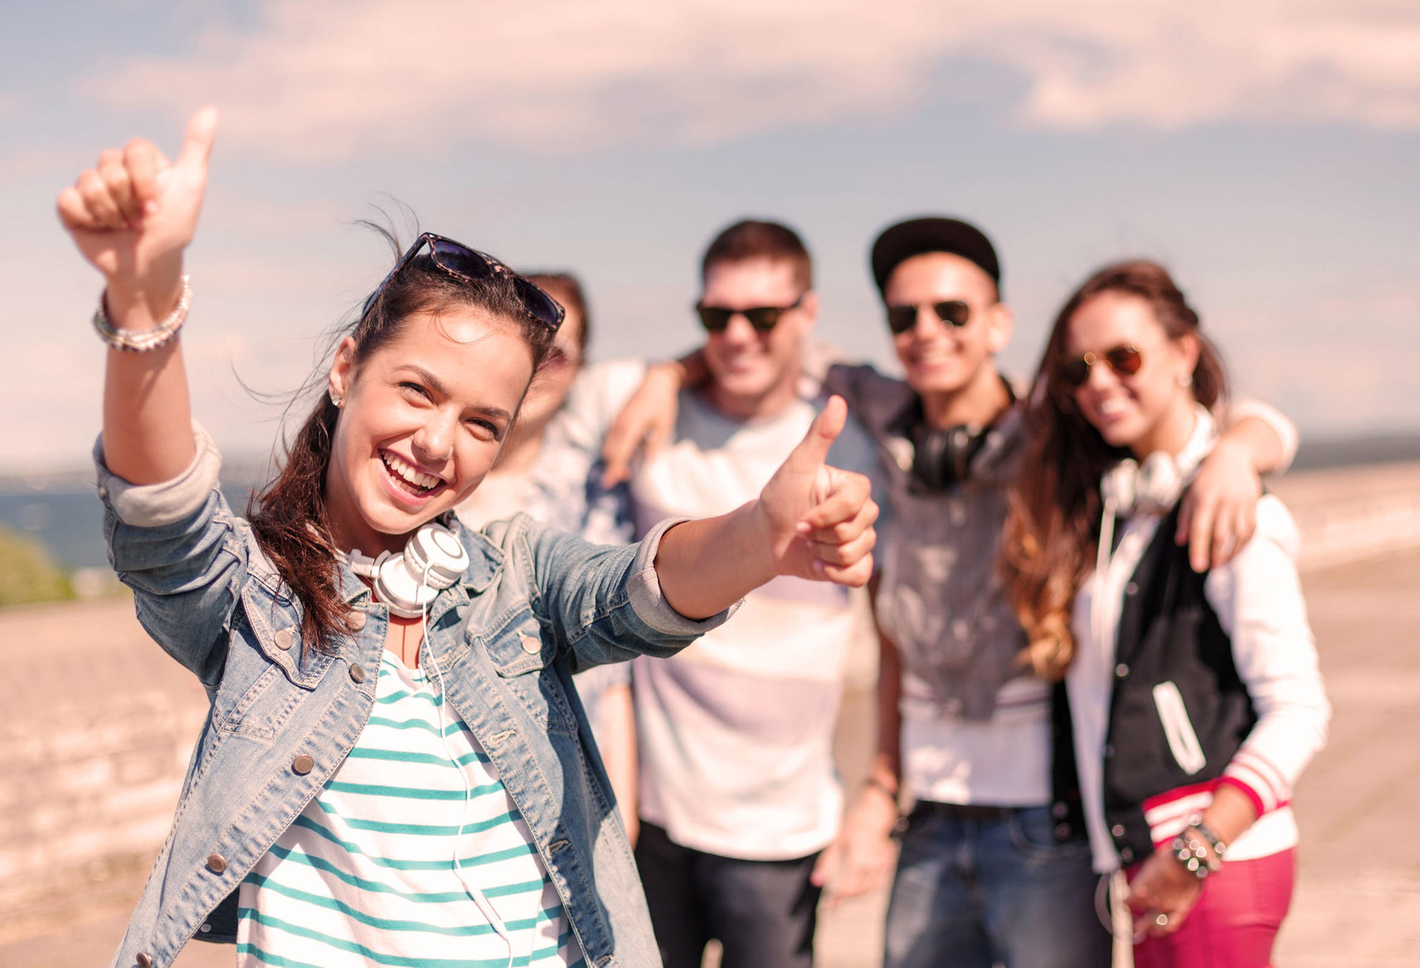
Дальнее плавание – ваш будущий экзамен,
Судно – это ваши знания и подготовка.
А вещи, которые вы взяли с собой – это ваш внутренний ресурс, который поможет справится с тревогой (пересечь океан эмоций).

Slide 4
Мои внутренние ресурсы
Возьмите по листу бумаги, поделите его на две части.
В левой части подпишите вопрос «Чем я могу похвастаться/ мои сильные стороны?».
Постарайтесь выписать хотя бы 5-7 пунктов. А можно и больше.
После заполнения левой части переходим на правую и подписываем ее:
«Чем это может помочь мне на экзамене?» и напротив каждой сильной стороны вы пишите вариант её применения на экзамене, либо при подготовке к нему.
Давайте обсудим некоторые ваши варианты.
Мои сильные стороны | Чем это может помочь на экзамене?

Slide 5
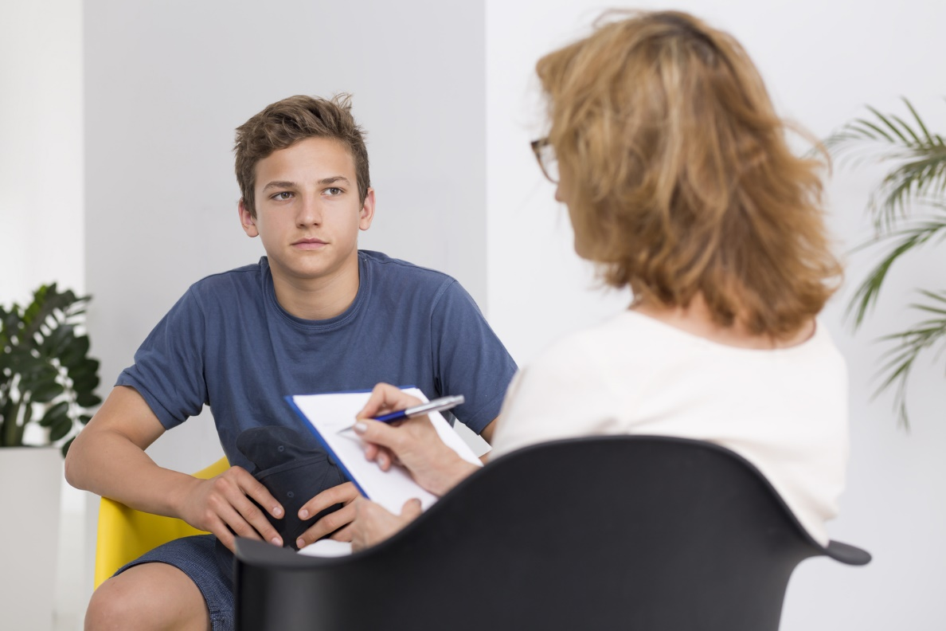
Как вы видите, есть внутри нас еще неизученные стороны личности, и в них скрываются невероятные ресурсы!
Желаю раскрыть их в себе, верить в себя и тогда ваши тревоги перед экзаменом потеряют свою актуальность.
А если вы не можете справиться самостоятельно, то предлагаю вам записаться ко мне на индивидуальную консультацию.
Запись на индивидуальную психологическую консультацию

